Slide 1
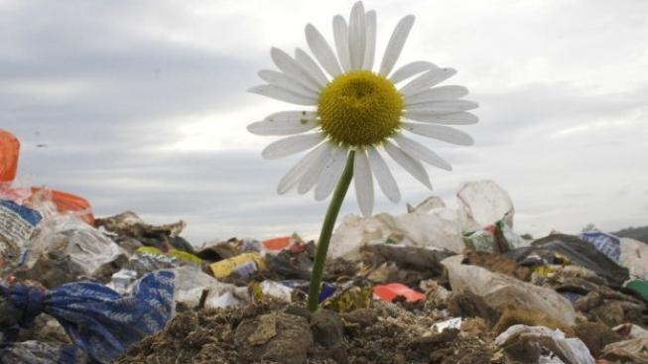
Metodika pro obce zaměřená na zvyšování třídění odpadů
doc. Ing. Mgr. Jana Soukopová, Ph.D
Ing. Dominika Tóthová, Ph.D.
Bc. Pavel Novák

Slide 2
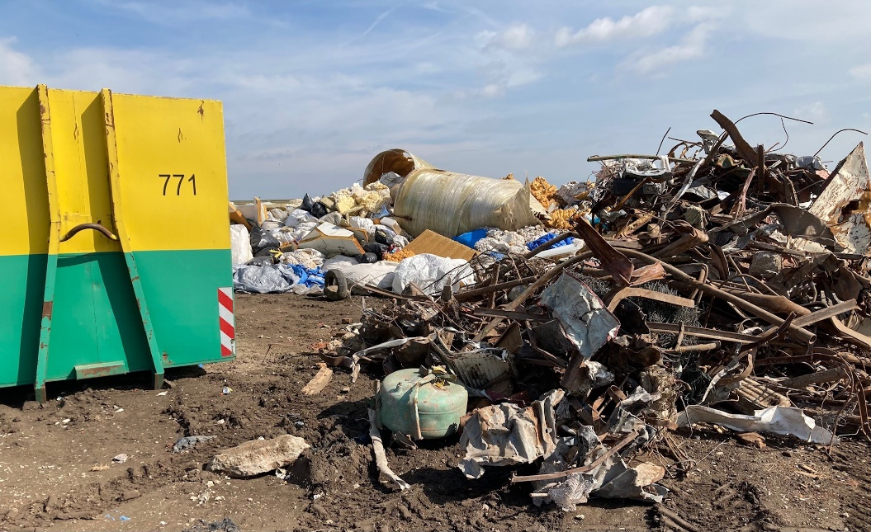
Projekt SS02030008
Centrum environmentálního výzkumu - Odpadové a oběhové hospodářství a environmentální bezpečnost

Slide 3
Projekt SS02030008
CENIA – česká informační agentura životního prostředí (koordinátor projektu)
Univerzita Karlova – Přírodovědecká fakulta
Univerzita Karlova – Centrum pro otázky životního prostředí
Masarykova univerzita – Ekonomicko-správní fakulta, Institut pro udržitelnost a cirkularitu
Ústav chemických procesů AV ČR, v.v.i.
Vysoká škola chemicko-technologická – Fakulta technologie ochrany prostředí
Vysoké učení technické v Brně – Fakulta strojního inženýrství
Vysoké učení technické v Brně – Fakulta stavební
Vysoká škola báňská – Technická univerzita Ostrava – Fakulta bezpečnostního inženýrství
Výzkumný ústav vodohospodářský T.G.M., v.v.i.
Centrum tvořené konsorciem osmi výzkumných organizací a univerzit je zaměřeno na provádění výzkumu v tematických oblastech souvisejících s přechodem ČR na oběhové hospodářství.

Slide 4
Projekt SS02030008
Cíl projektu
Vybudování odborné, interdisciplinární, výzkumné základny tvořené klíčovými výzkumnými organizacemi disponujícími expertízou a odbornou kapacitou pro provádění výzkumu v oblasti odpadového a oběhového hospodářství v širších souvislostech. Centrum bude poskytovat Ministerstvu životního prostředí, dalším resortům, odborným platformám a dalším subjektům výsledky výzkumu, rozšiřování vědeckých poznatků a expertní podporu při tvorbě politik, strategií a regulací.
Doba realizace
01/2021 – 12/20216

Slide 5
Výstupy projektu
Životní cyklus výrobků
Metodika vzdělávání občanů pro obce v oblasti oběhového hospodářství
Workshop pro obce pro testování nastavení metodiky

Slide 6
Cíle zákona č. 541/2020 Sb. o odpadech pro obce
Rok | Cíl pro obce
2025 | 60 % odděleně soustřeďovaných recyklovatelných složek komunálního odpadu (vytříděno 60 % z celkového KO)
2030 | 65 % odděleně soustřeďovaných recyklovatelných složek KO
2035 | 70 % odděleně soustřeďovaných recyklovatelných složek KO

Slide 7
Kritéria pro vznik metodiky
využití existujících metodik, analýz a vědeckých poznatků – kdy byly provedeny šetření a analýzy existujících nástrojů, komunikačních a informačních kampaní a metodik využívaných pro vzdělávání a informování občanů v oblasti oběhového hospodářství a testování funkčnosti a působení dalších relevantních nástrojů v tuzemsku i v zahraničí. Pokud to bylo možné, byla převzata tzv. dobrá praxe a vyhovující indikátory a nástroje, které byly adaptovány na podmínky českých územně samosprávných celků (ÚSC)
jednoduchost a komplexnost výstupu – metodika byla na základě toho navržena jako komunikační kampaň s příklady dobrých praxí u jednotlivých nástrojů kampaně za účelem inspirace obcí pro možnou následnou aplikaci v jejich konkrétních podmínkách.

Slide 8
Struktura metodiky
Cíl metodiky, komu je určena a proč, struktura metodiky jako mapa
Vysvětlení základních pojmů, obce a obecní systém, motivace metodiky a aktuální stav zajišťování oběhového hospodářství (svoz a třídění) v obcích
Souvislosti
Faktory ovlivňující třídění odpadu
Informační a vzdělávací kampaň - zásady
Informační nástroje
Komunikační strategie
Komunikační kanály/nástroje
Konkrétní doporučení pro obce – procesní přístup x manuál resp. příručka
Jak nastavit oběhové hospodářství - karty pro jednotlivé nástroje komunikační kampaně
Jak zlepšit informovanost (nástroje komunikační kampaně)
Jak zlepšit komunikaci
Seznam použitých zdrojů
Seznam zkratek

Slide 9
Faktory ovlivňující třídění odpadů
Externí
Interní
Charakteristika systému

Slide 10
Informační a vzdělávací (komunikační) kampaň
Klíčové:
typ komunikované informace,
obsah komunikace,
zvolená forma komunikace a její přizpůsobení povaze cílové skupiny (je nutné např. respektovat kulturu, zvyky a další podobné aspekty),
vhodné načasování.
Zásady
srozumitelnost informací („vyprávění příběhů“);
jednoduchost a zřetelnost informací, které jsou cílové skupině podávány prostřednictvím zprávy,
předávání pouze ověřených a hodnotných informací, které zároveň podporují kredibilitu tvůrce kampaně

Slide 11
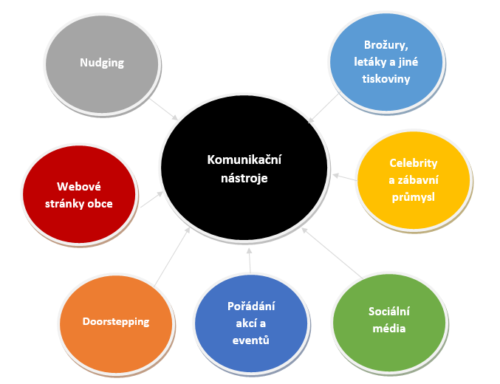
Informační kanály
Brožury, letáky a jiné tiskoviny (infografiky)
Současné zdroje
Proč třídit, co se děje s odpadem když zůstane v přírodě nebo jak dlouho se rozkládá na skládkách
Sociální média
Možnosti a dobré praxe
Zpravodaj a Webové stránky
Nudging – možnosti pro obce
Doorstepping
Pořádání akcí
Celebrity a zábavní průmysl
youtuber testování obec Rašovice

Slide 12
Informační a vzdělávací (komunikační) kampaň
Cílové skupiny - rozdíly:
veřejnost,
žáci a studenti,
drobní živnostníci,
Doporučení
Stanovení záměru a cílů kampaně
Výběr cílových skupin, výběr témat a volba nástrojů, resp. informačních kanálů
Časový plán a rozpočet kampaně

Slide 13
Nástroje komunikační kampaně – příklady a manuál
Webové stránky
Sociální média
Letáky a brožury (infografiky)
Zpravodaj
Dobré praxe
Školní vzdělávání

Slide 14
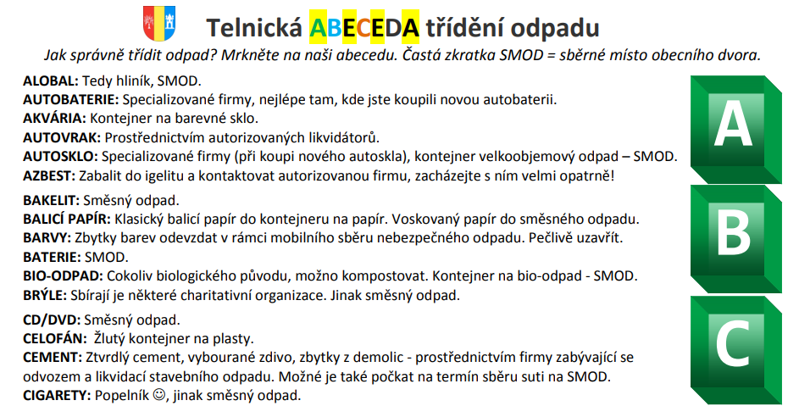
Webové stránky obcí
Telnice Obec Telnice připravila pro své občany Abecedu třídění odpadu, v níž se občané mohou jednoduše zorientovat a zjistit, který odpad mají jakým způsobem třídit. Dokument lze získat zde. Ukázka abecedy třídění odpadu

Slide 15
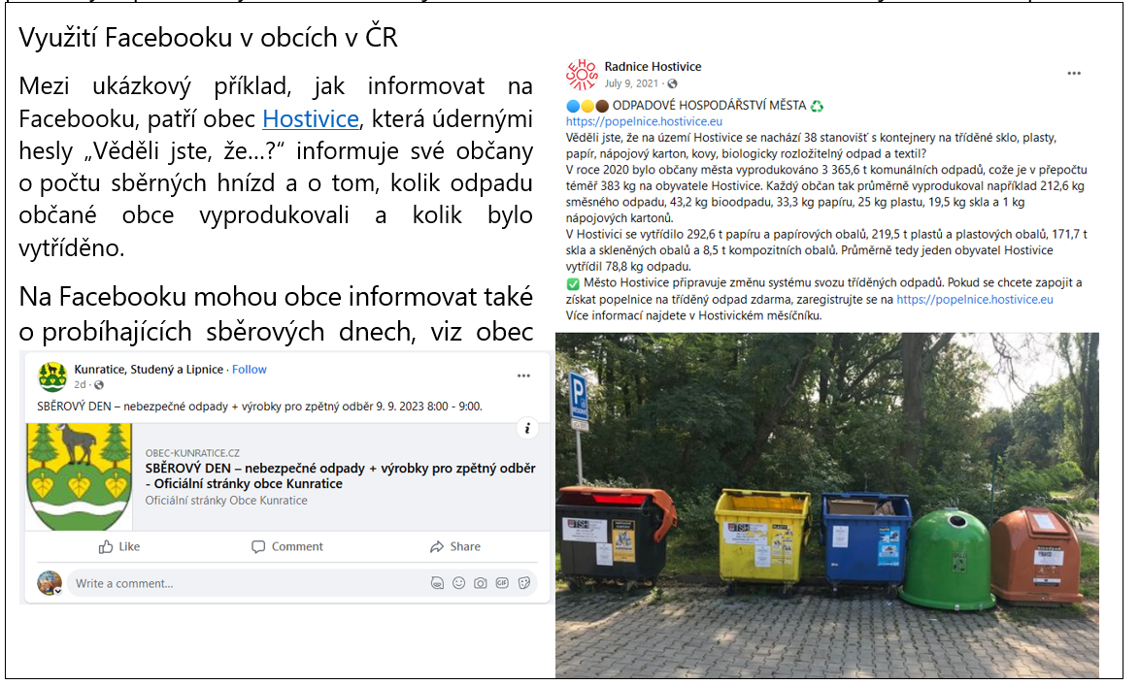
Sociální média

Slide 16
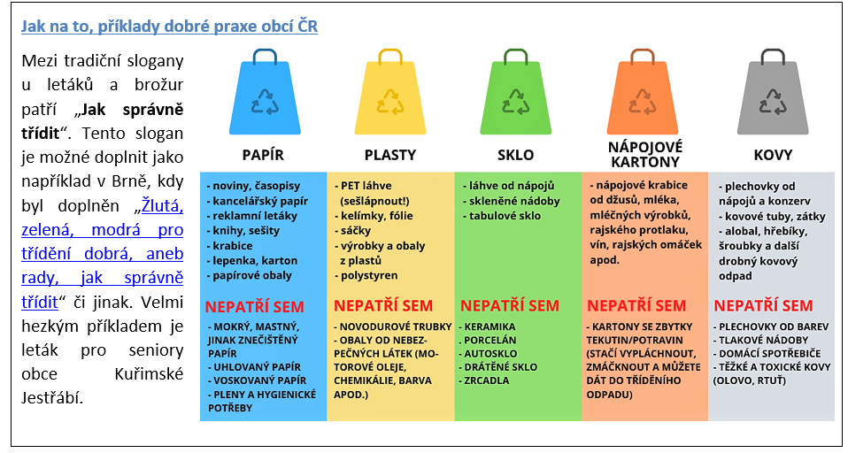
Letáky, brožury a jiné tiskoviny
Klíčový je slogan
Příklady
„Obec xxx třídí odpad“ nebo „Město xxx třídí odpad“;
„Tříděním vyděláváme“;
„Děkujeme, že třídíte“ nebo „Děkujeme, že se zapojujete od samého počátku“;
„Třídění odpadu má smysl, šetří energii a pomáhá se snižováním emisí“;
„Třídění odpadů se vyplatí! aneb Proč a jak správně třídit odpad“.

Slide 17
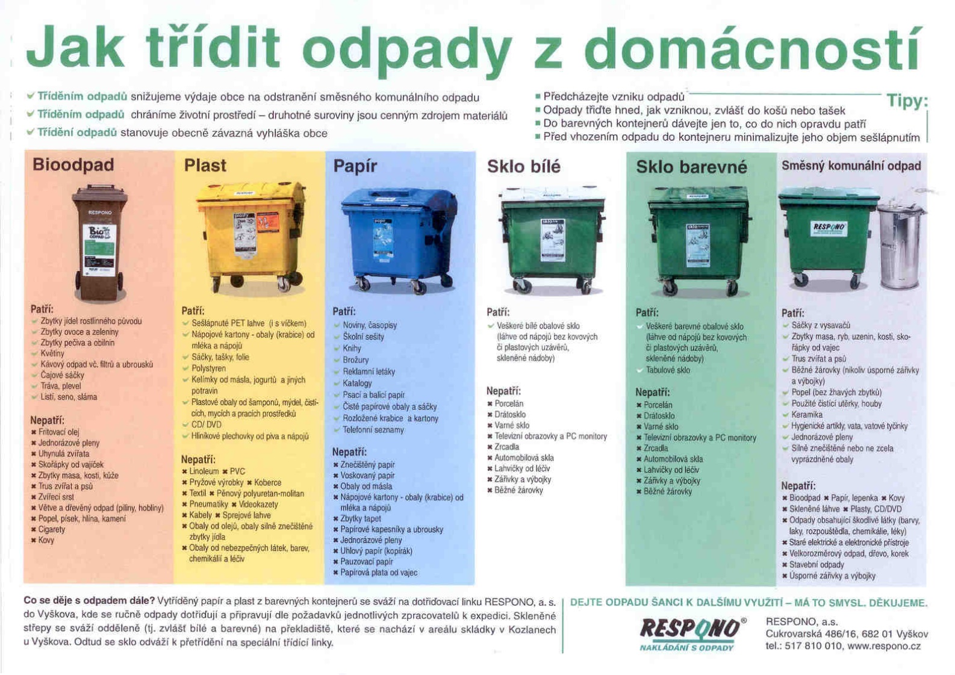
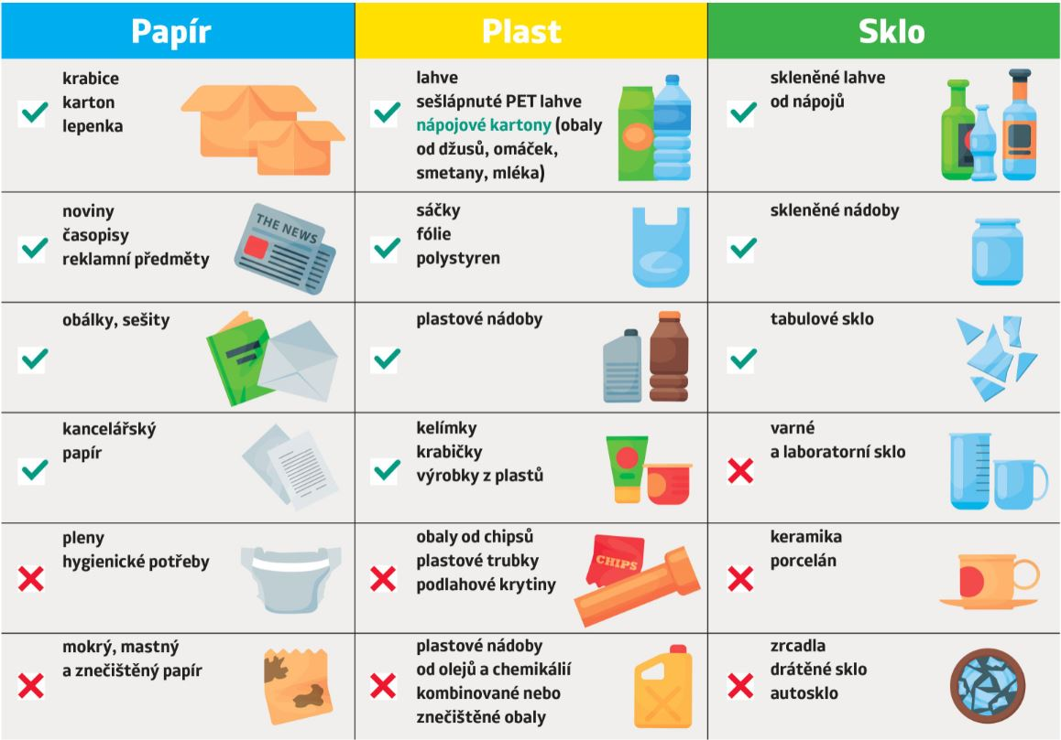
Příklady

Slide 18
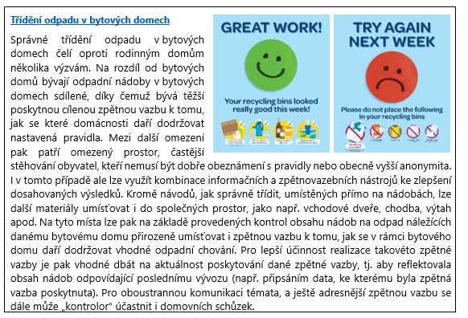
Doorstepping

Slide 19
Děkuji za pozornost
Komunikace pro spolupráci a zapojení do testování metodiky:
jana.soukopova@econ.muni.cz, michal.struk@econ.muni.cz
sci.econ.muni.cz – Institut pro udržitelnost a cirkularitu, ECON MUNI
obhjmk.cz – Portál oběhového hospodářství Jihomoravského kraje

